Slide 1
LA RELAZIONE D’AIUTO QUALE ELEMENTO COSTITUTIVO DEL ‘PRENDERSI CURA’

Slide 10
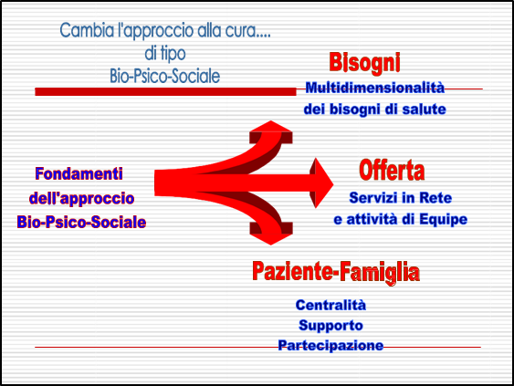

Slide 19
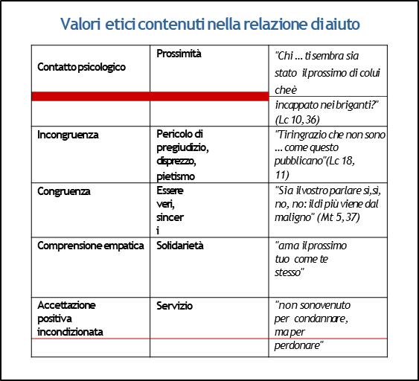

Slide 39
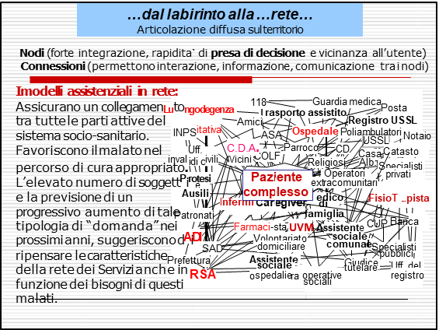

Slide 50
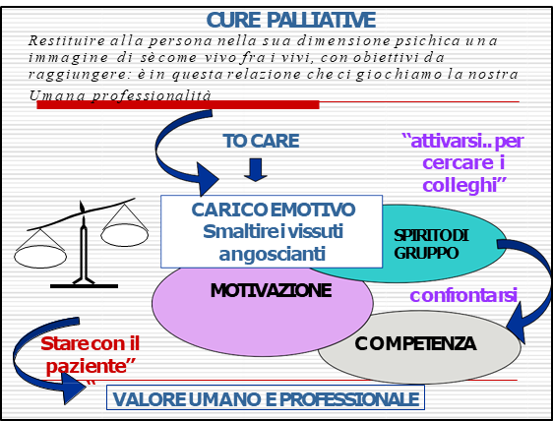

Slide 55
